Slide 1




Slide 2




Slide 3



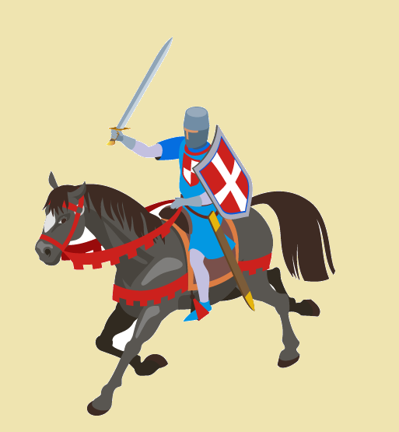


Bấm trái tim để tới câu hỏi. Trả lời xong bấm mũi tên góc phải bên dưới để quay về và bấm vào ngọn lửa để tiêu diệt rồng. Sau khi hết 5 câu thì bấm vào chữ You Win để tới bài học mới. Đọc xong hướng dẫn thầy cô xoá bỏ cái này đi ạ

Slide 4



Số 175 đọc là?
A. Một trăm bảy mươi lăm
B. Một trăm bảy năm
C. Một trăm linh năm
D. Một bảy lăm
Notes:
Bấm mũi tên để quay về

Slide 5
SỐ?
111, 112, 113, 114,........,116
A. 115
B. 116
C. 114
D.15

Slide 6
Số 151 đọc là
A. Một trăm năm mươi mốt
B. Một trăm năm chục
C. Một trăm năm một
D. Một trăm lăm mốt

Slide 7



Toán

Slide 8


Slide 9

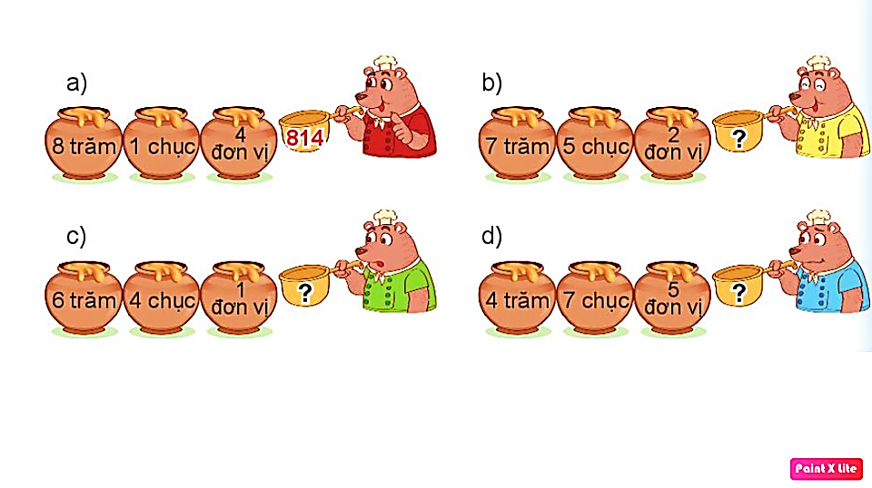
Số ?
1
752
641
475

Slide 10
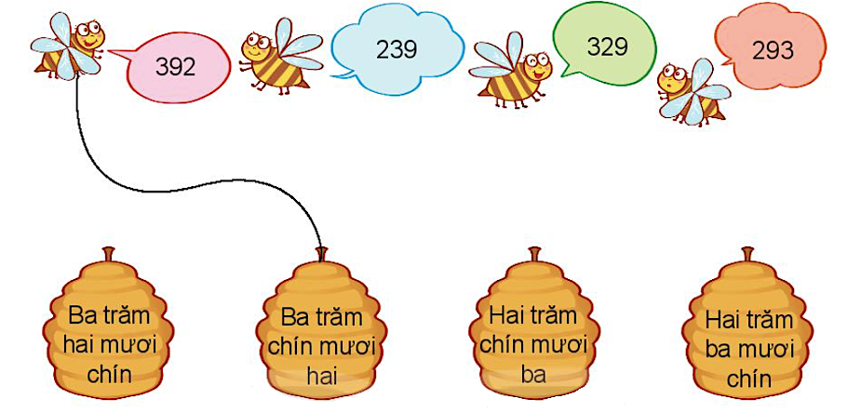
2
Mỗi chú ong đến từ tổ nào?

Slide 11

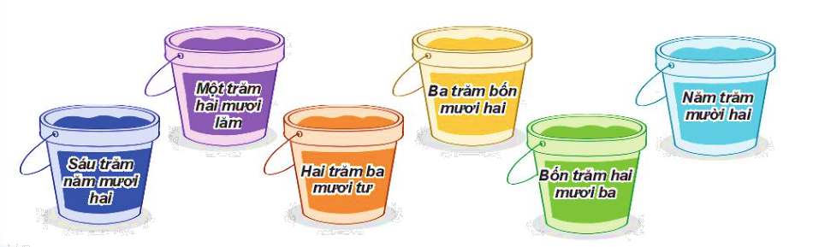
3
Mỗi thanh gỗ được sơn bởi màu ở thùng ghi cách đọc số trên thanh gỗ. Hỏi mỗi thanh gỗ được sơn màu gì?
Bảy trăm
linh sáu
125
234
342
423
512
652
706
Bảy trăm
linh sáu

Slide 12
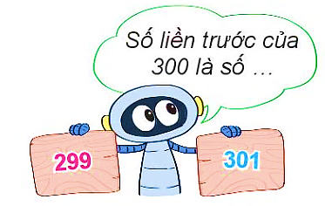

4
a) Số liền trước của 300 là số nào?
Số liền trước là số như thế nào?
→ Số liền trước của 300 là: 299

Slide 13
4
b) Số liền trước của 999 là số nào?
c) Số liền sau của 999 là số nào?
998
999
1000
→ Số liền trước của 999 là: 998
→ Số liền sau của 999 là: 1000

Slide 14


Slide 15


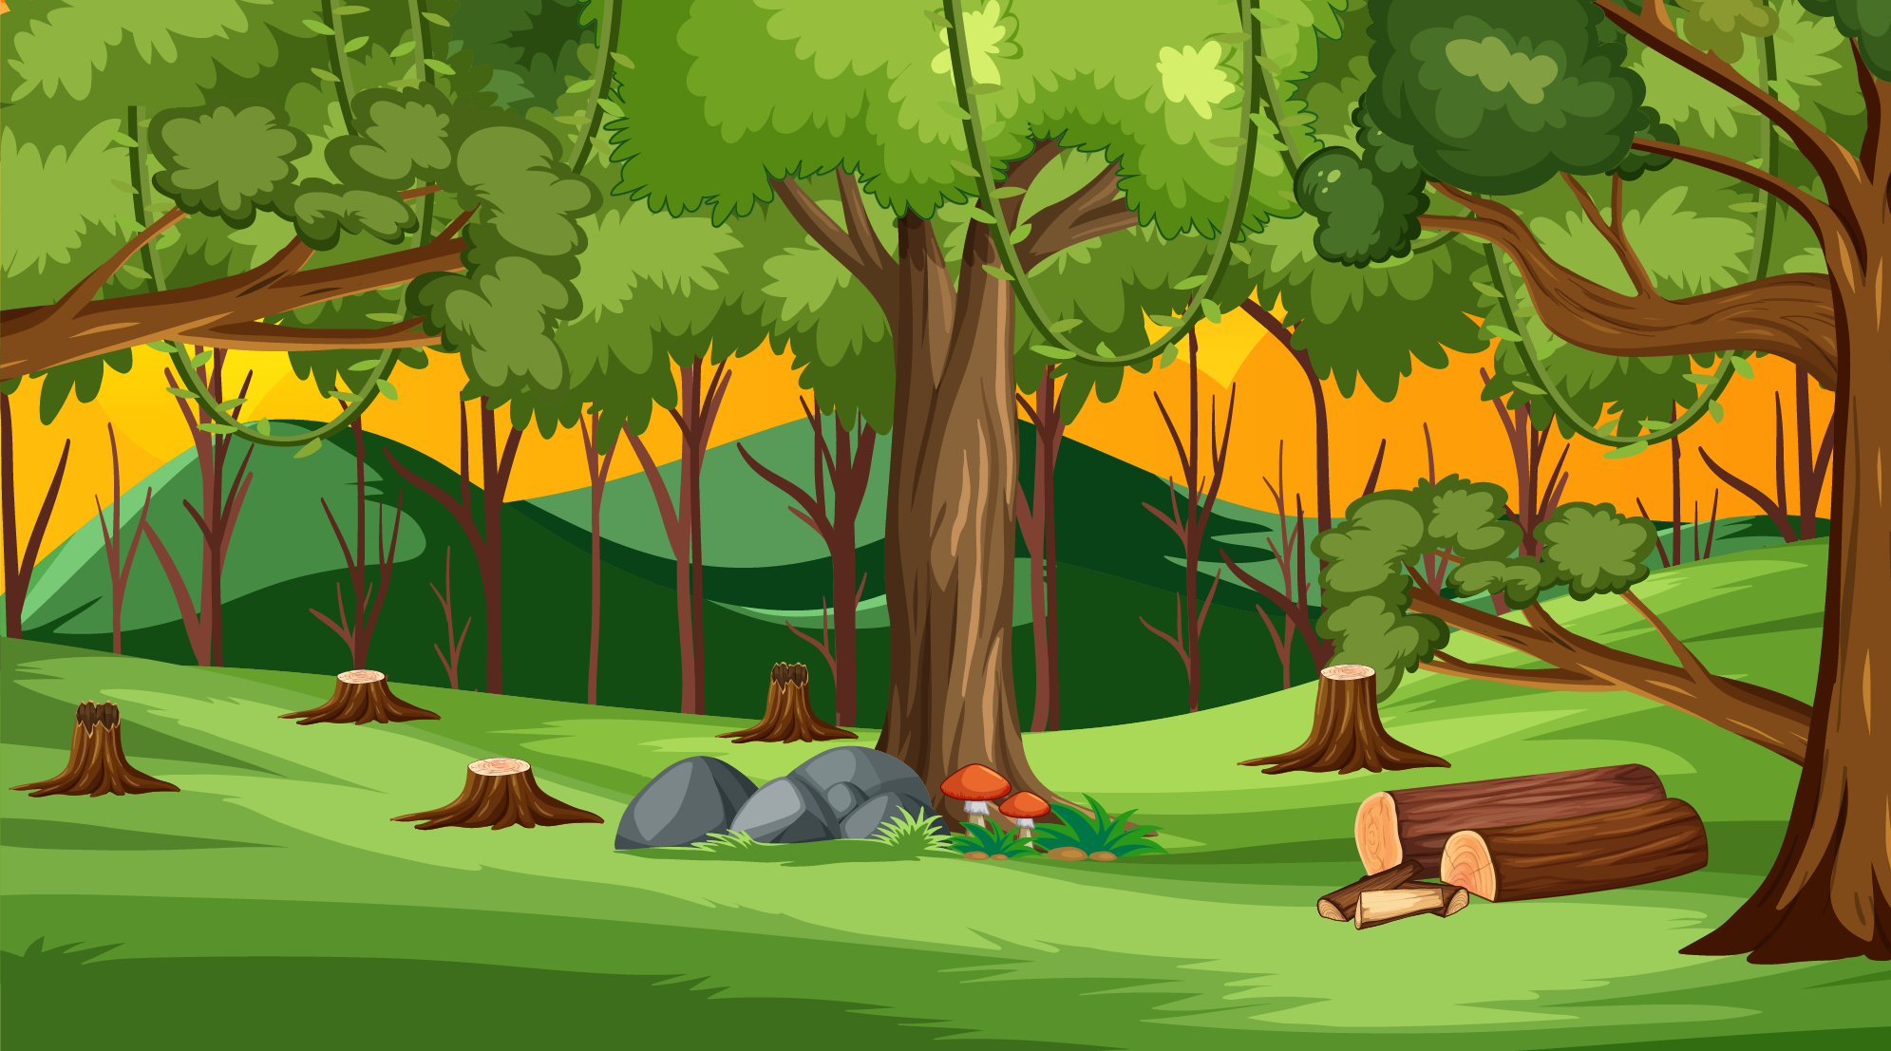





978
987
Viết số gồm:
9 trăm, 7 chục và 8 đơn vị
897
789

Slide 16
651
516
Viết số gồm:
5 trăm, 6 chục và 1 đơn vị
561
156

Slide 17
890
900
Số liền trước của số 888 là:
889
887

Slide 18
908
910
Số liền sau của số 909 là:
999
911

Slide 19


